Slide 1








초등학교 저학년
감정조절
나의 감정을 이렇게 말해요

Slide 2

활동 목표
자신의 감정을 알고 말로 표현할 수 있다.
활동 순서
수업 열기
활동하기
실천하기
토끼와 거북이 이야기
이런 감정, 이런 이유
마음을 표현하는 아이스크림‘어감바’
친구의 상황을 ‘어감바’로 연습하기

Slide 3

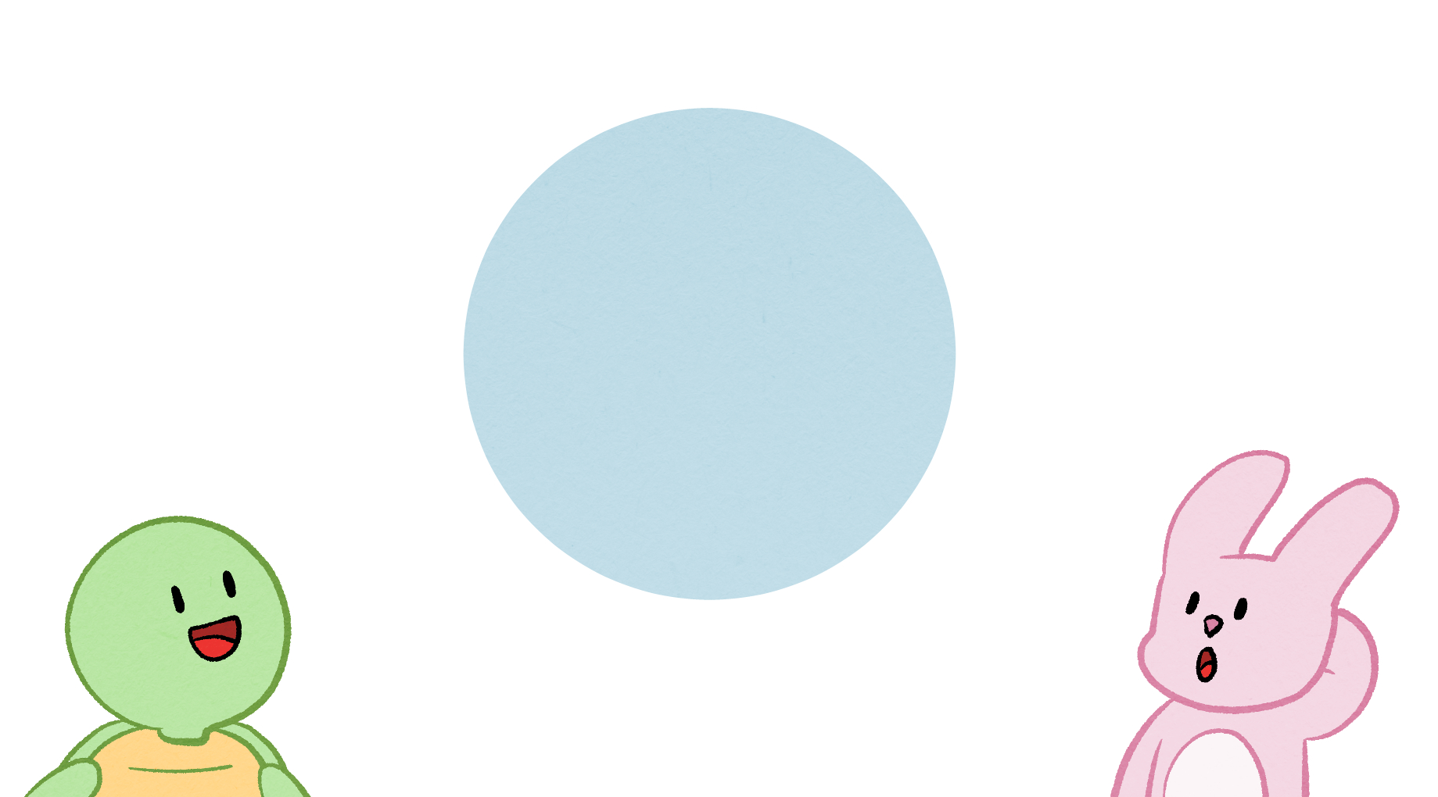
수업열기
▶ 토끼와 거북이 이야기
토끼와 거북이 이야기를 들어 봅시다
토끼와 거북이 이야기

Slide 4
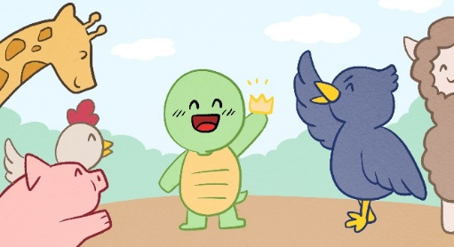
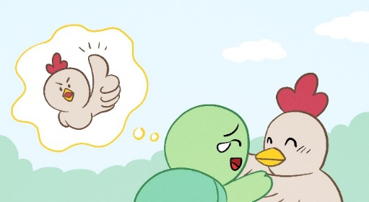
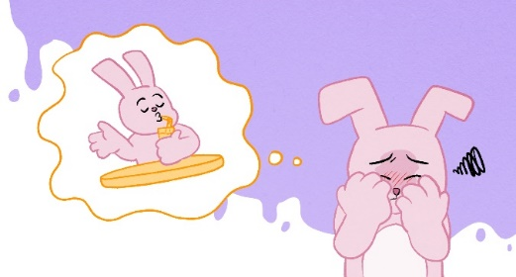

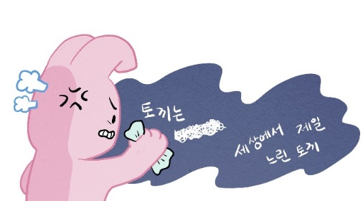
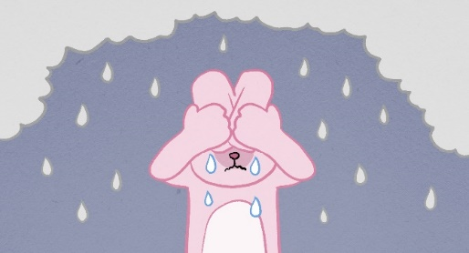
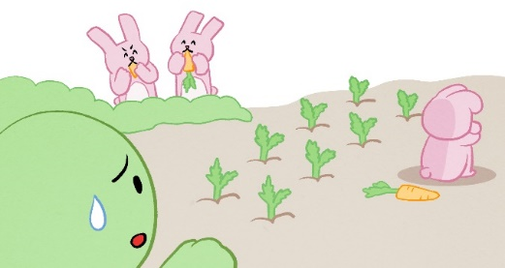
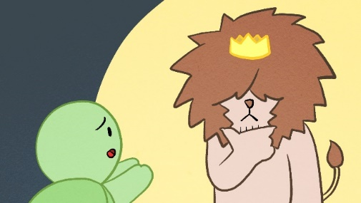
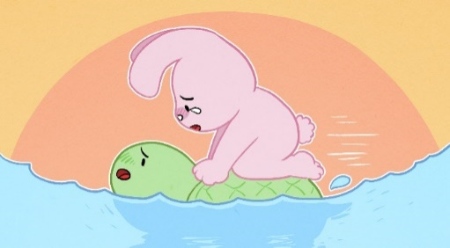
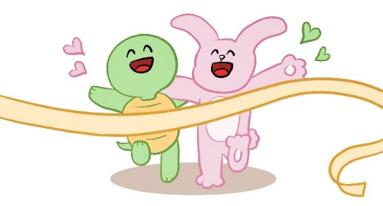
수업열기
▶ 토끼와 거북이 이야기
토끼와 거북이 이야기를 들어 봅시다
행복
감사
창피
화
슬픔
걱정
걱정
반성
재미

Slide 5
활동하기
▶ 이런 감정, 이런 이유
이야기 속에서 특정 감정을 느끼는 이유를 찾아 봅시다
행복
감사
창피
나의 필요가 채워지고,
만족함을 느낄 때
나를 소중하게 여겨주는
마음이 느껴질 때
나의 부족함을 깨닫거나 누군가 나를 우습게 볼 것 같을 때
화
슬픔
걱정
나를 공격하거나 존중하지 않을 때
나에게 소중한 누군가를 또는
무언가를 잃었을 때
미래에 위험이 있을 것
같다고 느낄 때
걱정
반성
재미
미래에 위험이 있을 것 같다고 느낄 때
나의 행동이 잘못된 것임을 깨달을 때
내가 잘 할 수 있는 것이라고 느낄 때

Slide 6

활동하기
▶ 마음을 표현하는 아이스크림 ‘어감바’
‘어감바’로 나의 감정을 말로 표현하여 감정을 표현해 봅시다
어
(어떤 일)
다른 사람이 감정을 다쳤거나 내가 감정을 다친 일을 찾아요
감
(감정)
어떤 감정을 느꼈는지 말해요.
바
(바라는 것)
다른 사람에게 원하는 것을 말해요.

Slide 7
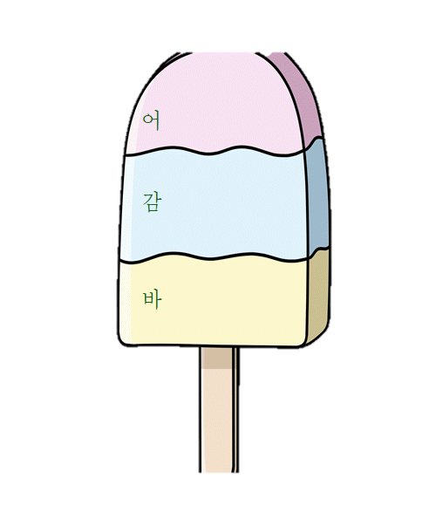
활동하기
▶ 마음을 표현하는 아이스크림 ‘어감바’
‘어감바’로 나의 감정을 말로 표현하여 감정을 표현해 봅시다
어
(어떤 일)
내 허락 없이 네가 내 필통을 열어보아서
감
(감정)
화가 나!
바
(바라는 것)
앞으로는 나한테 허락을 구했으면 좋겠어.
(사과해 주었으면 좋겠어)
Notes:
가운데 점 추가
어 감 바

Slide 8
활동하기
▶ 마음을 표현하는 아이스크림 ‘어감바’
나만의 ‘어감바’로 나의 감정을 역할극으로 표현해 봅시다
모둠에서 감정이 일어나는 상황을 만들어요.
모둠이 정한 상황에서 일어나는 감정과 그 상황에서 바라는 것을 정해요.
모둠별로 1, 2를 '어감바’ 역할극으로 표현해요.

Slide 9
활동하기
▶ 마음을 표현하는 아이스크림 ‘어감바’
나만의 ‘어감바’로 나의 감정을 역할극으로 표현해 봅시다
어
(어떤 일)
내 허락 없이 네가 내 필통을 열어보아서
감
(감정)
화가 나!
바
(바라는 것)
앞으로는 나한테 허락을 먼저 구해줄래?
(사과해 주었으면 좋겠어)
Notes:
아이스크림 그림 잘리지 않은 것으로 수정 요청(업체)

Slide 10
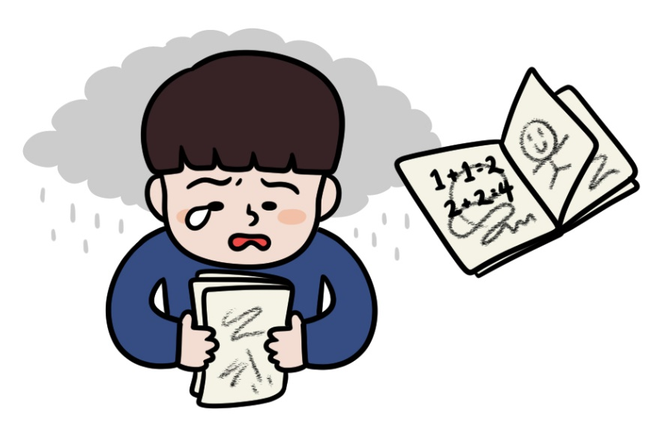
실천하기
▶ 친구의 상황을 ‘어감바’로 연습하기
친구의 상황을 ‘어감바’로 연습해 봅시다
어
(어떤 일)
열심히 다 한 숙제에 동생이 낙서한 것을 보았을 때
감
(감정)
ㅎㄱㄴㄷ!
바
(바라는 것)
( )

Slide 11
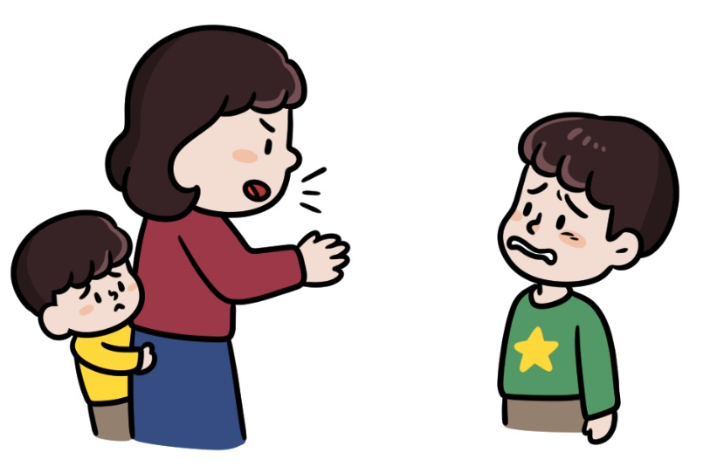
실천하기
▶ 친구의 상황을 ‘어감바’로 연습하기
친구의 상황을 ‘어감바’로 연습해 봅시다
어
(어떤 일)
동생한테 너무 화가 나서 소리를 질렀는데 엄마는 나만 혼내셔서
감
(감정)
ㅇㅇㅎㅇ!
바
(바라는 것)
( )

Slide 12
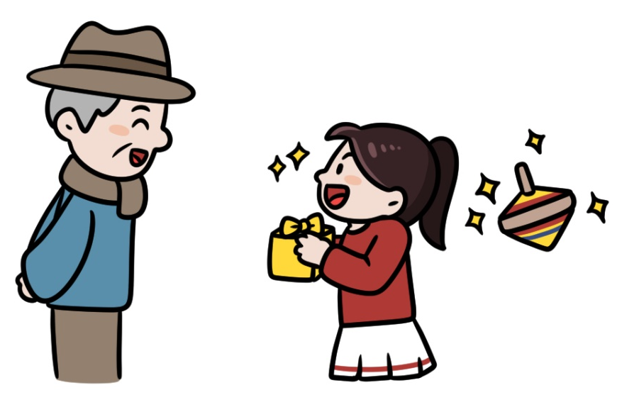
실천하기
▶ 친구의 상황을 ‘어감바’로 연습하기
친구의 상황을 ‘어감바’로 연습해 봅시다
어
(어떤 일)
할아버지께서 내 생일 선물로 내가 갖고 싶던 팽이를 사주셔서
감
(감정)
ㄱㅅㅎㄷ!
바
(바라는 것)
( )

Slide 13
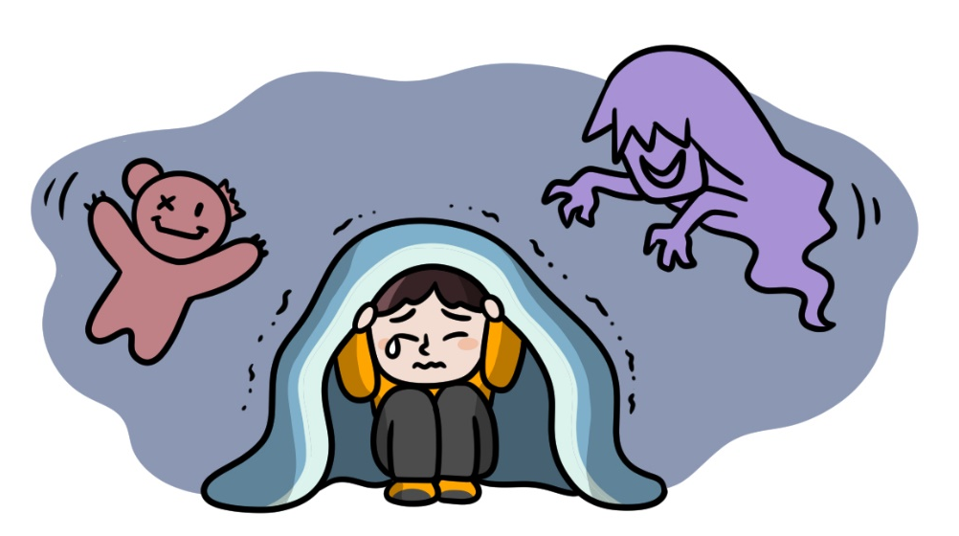
실천하기
▶ 친구의 상황을 ‘어감바’로 연습하기
친구의 상황을 ‘어감바’로 연습해 봅시다
어
(어떤 일)
어제 공포 영화를 봤는데 오늘 밤에
혼자 집에 있으니
감
(감정)
너무 ㅁㅅㅇㄷ!
바
(바라는 것)
( )

Slide 14
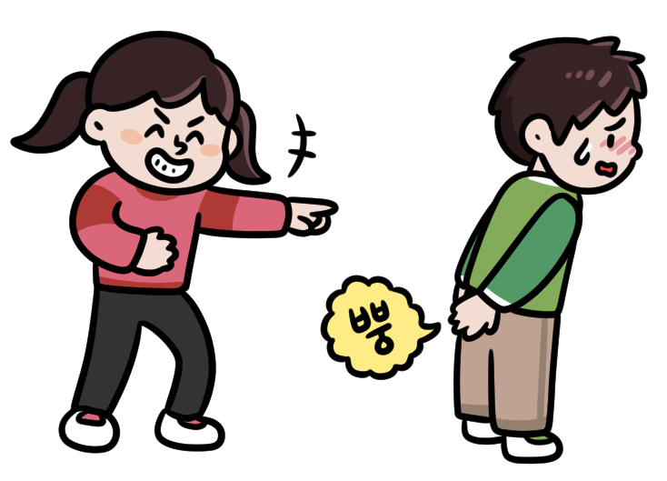
실천하기
▶ 친구의 상황을 ‘어감바’로 연습하기
친구의 상황을 ‘어감바’로 연습해 봅시다
어
(어떤 일)
모르고 교실에서 방귀를 뀌었는데
짝꿍이 놀려서
감
(감정)
ㅂㄲㄹㅇㄷ!
바
(바라는 것)
( )

Slide 15
Answer
질의응답
Question
Thank you
감/사/합/니/다

